Slide 1
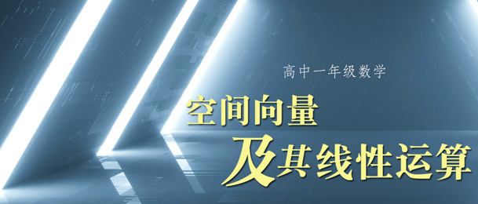

Slide 2
在滑翔过程中，飞行员会受到来自不同方向、大小各异的力，例如绳索的拉力、风力、重力等。显然，这些力不在同一个平面内。联想用平面向量解决物理问题的方法，能否把平面向量推广到空间向量，从而利用空间向量研究滑翔运动呢?下面我们类比平面向量研究空间向量，先从空间向量的概念和表示开始。

Slide 3
一、新知探究：
1. 空间向量的概念：
2. 空间向量的表示:
3. 长度或模：

Slide 4
一、新知探究：
1. 空间向量的概念：
具有大小和方向的量叫做空间向量.
2. 空间向量的表示:
A
B
3. 长度或模：空间向量的大小，记为

Slide 5
一、新知探究：
4. 零向量：
5. 单位向量:
6. 相反向量：

Slide 6
一、新知探究：
4. 零向量：
长度为0的向量，记为
5. 单位向量:
长度为1的向量.
6. 相反向量：
与向量 长度相等，方向相反的向量，记为

Slide 7
一、新知探究：
7. 共线向量：
8、相等向量：

Slide 8
一、新知探究：
7. 共线向量：
如果表示若干空间向量的有向线段所在的直线互相平行或重合，这些向量叫共线向量或平行向量
规定：零向量与任意向量平行
方向相同且模相等的向量。
空间向量具有平移不变性。
8、相等向量：

Slide 9
9. 空间向量的加减运算
C
B
O
A

Slide 10

10. 向量的数乘运算:
A
Q
O
P
A
M
O
N

Slide 11
11. 空间向量的加法与数乘向量运算律:
O
(1) 加法交换律:
(2) 加法结合律:
C
A
B
(3) 数乘分配律:

Slide 12
11. 空间向量的加法与数乘向量运算律:
O
(1) 加法交换律:
(2) 加法结合律:
C
A
B
(3) 数乘分配律:

Slide 13
三、例题精析
[例1] 已知平行六面体AC’，求证：
D'
C'
A'
B'
D
C
A
B

Slide 14
12. 向量共线定理

Slide 15

12. 向量共线定理

Slide 16
12. 方向向量
l
P
O

Slide 17

12. 方向向量
l
P
O

Slide 18

12. 方向向量
l
P
O

Slide 19
13. 共面向量
l
O
A

Slide 20

13. 共面向量
l
O
A

Slide 21
14. 向量共面定理

Slide 22

14. 向量共面定理

Slide 23

A、B、P三点共线

Slide 24

A、B、P三点共线
P与A,B,C共面

Slide 25
[例2] 如图，已知平行四边形ABCD，过平面AC外一点O作射线OA、OB、OC、OD，在四条射线上分别取点E、F、G、H，并且使
求证：四点E、F、G、H共面
O
D
C
A
B
H
G
E
F

